Slide 1
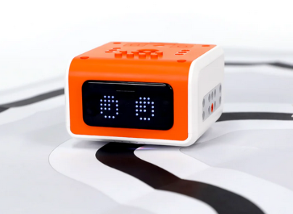
Matatalab – Vinci Bot Dessiner un robot

Slide 2
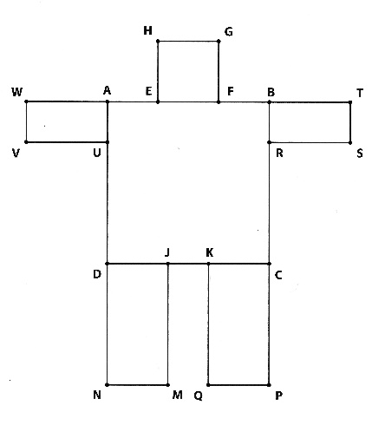
Voici le robot que vous avez dessiné
en géométrie

Slide 3
Voilà ce que cela donne

Slide 4
Reportons les mesures
Et choississons un « chemin »
On teste à chaque étape !
= AVANCER
= RECULER

